Slide 1

T
CUAI BASIC 필수 스터디 3팀
2022.04.04
발표자 : 김명빈, 홍사훈

Slide 2
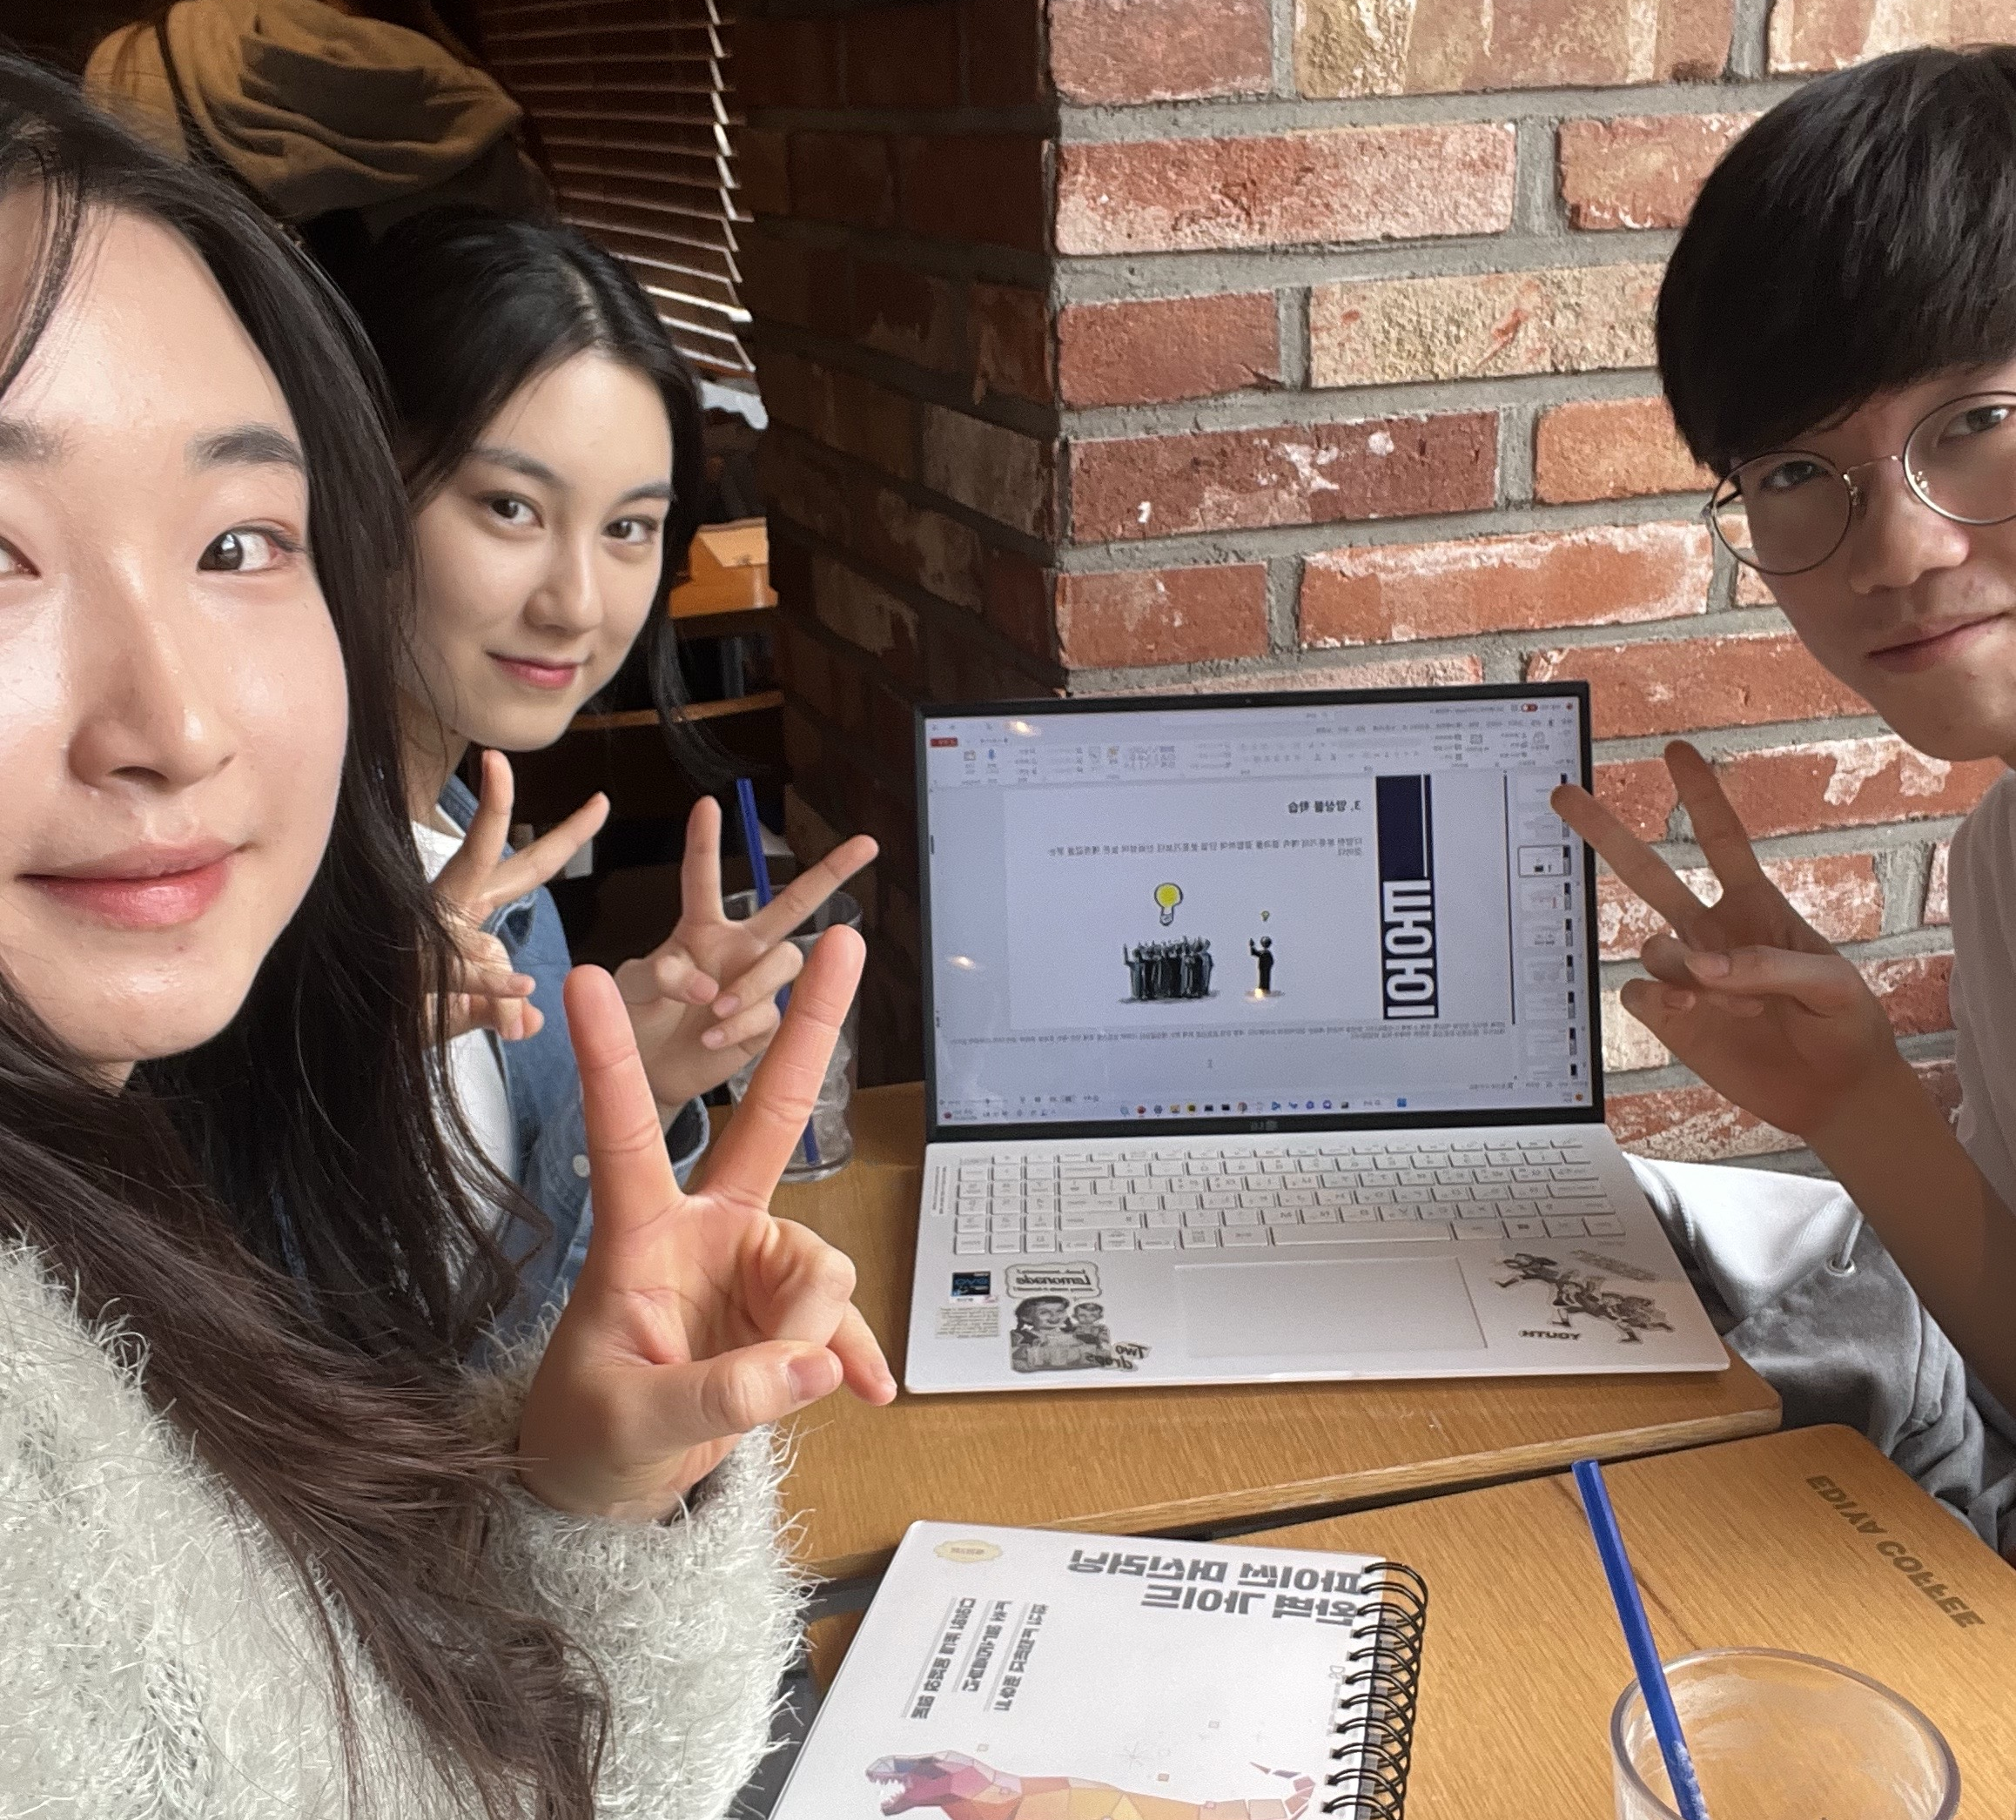
스터디원 소개 및 만남 인증
응용통계학과 20 : 김명빈
영어영문학과 19 김하영
경영학부 21 : 송민주
AI학과 23 : 홍사훈

Slide 3
1. 분류의 개요
베이즈(Bayes) 통계와 생성 모델에 기반한 나이브 베이즈(Naive Bayes)​
독립변수와 종속변수의 선형 관계성에 기반한 로지스틱 회귀(Logistic Regression)
데이터 균일도에 따른 규칙 기반의 결정 트리(Decision Tree)
개별 클래스 간의 최대 분류 마진을 효과적으로 찾아주는 서포트 벡터 머신(Support Vector Machine)
근접 거리를 기준으로 하는 최소 근접(Nearest Neighbor) 알고리즘
심층 연결 기반의 신경망(Neural Network)
서로 다른(또는 같은) 머신러닝 알고리즘을 결합한 앙상블(Ensemble)

Slide 4
결정 트리란?
데이터에 있는 규칙을 학습을 통해 자동으로 찾아내는 ML 알고리즘
규칙 생성을 위한 기준으로 데이터의 균일도를 이용
특정 조건 아래에 균일한 데이터가 가장 많은 경우
-> 해당 조건을 데이터 분류를 위한 규칙으로 사용
균일도 측정 방법 : 정보 이득(information gain) 지수(by 엔트로피) & 지니 계수
지니 계수
경제학에서 불평등 지수를 나타낼 때 사용하는 계수
0이 가장 평등, 1로 갈수록 불평등 -> 결정 트리 : 지니 계수가 낮은 속성을 기준으로 분할

Slide 5
DecisionTreeClassifier 파라미터
max_depth : 트리의 최대 깊이
max_features : 최적의 분할을 위해 고려할 최대 피처 개수
min_samples_split : 노드를 분할하기 위한 최소한의 샘플 데이터 수
min_samples_leaf : 말단 노드가 되기 위한 최소한의 샘플 데이터 수
max_leaf_nodes : 말단 노드의 최대 개수

Slide 6
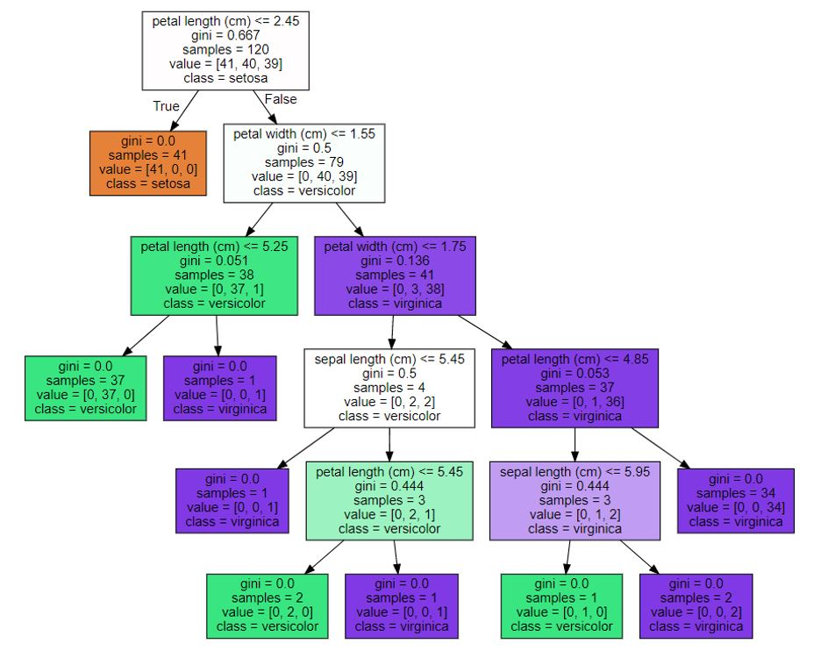
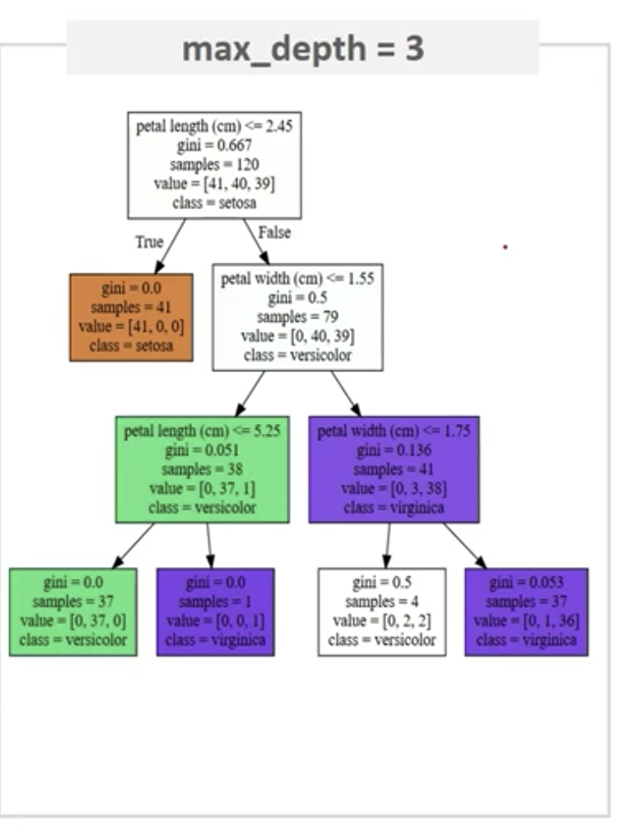
결정 트리 파라미터
Graphviz 패키지를 이용한 시각화;
max_depth = 트리의 최대 깊이 : 적당한 수로 설정하여 과적합 방지
Notes:
시각화된 트리를 보며 파라미터 값에 따라 트리가 어떻게 변하는지 보겠습니다. 먼저 max depth 파라미터는 ~. 그림과 같이 트리가 간결해집니다.

Slide 7
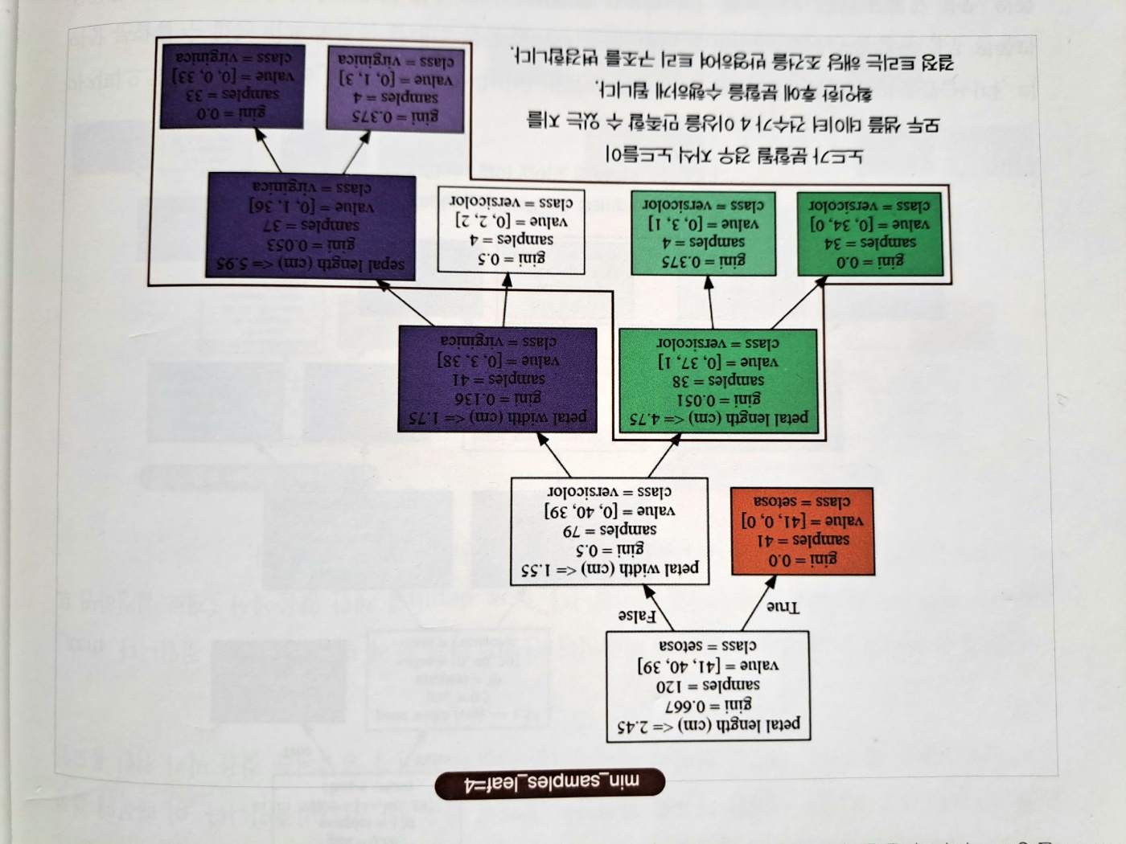
결정 트리 파라미터
Graphviz 패키지를 이용한 시각화
min_samples_leaf =
분할할 때 자식 노드의
최소 데이터 개수
min_samples_split = 4
min_samples_leaf = 4
Notes:
● min samples leaf 파라미터는 ~입니다. 모든 분할이 종료됐을 때 각 리프 노드에서 샘플의 개수가 4 이상인 것을 볼 수 있습니다.

Slide 8
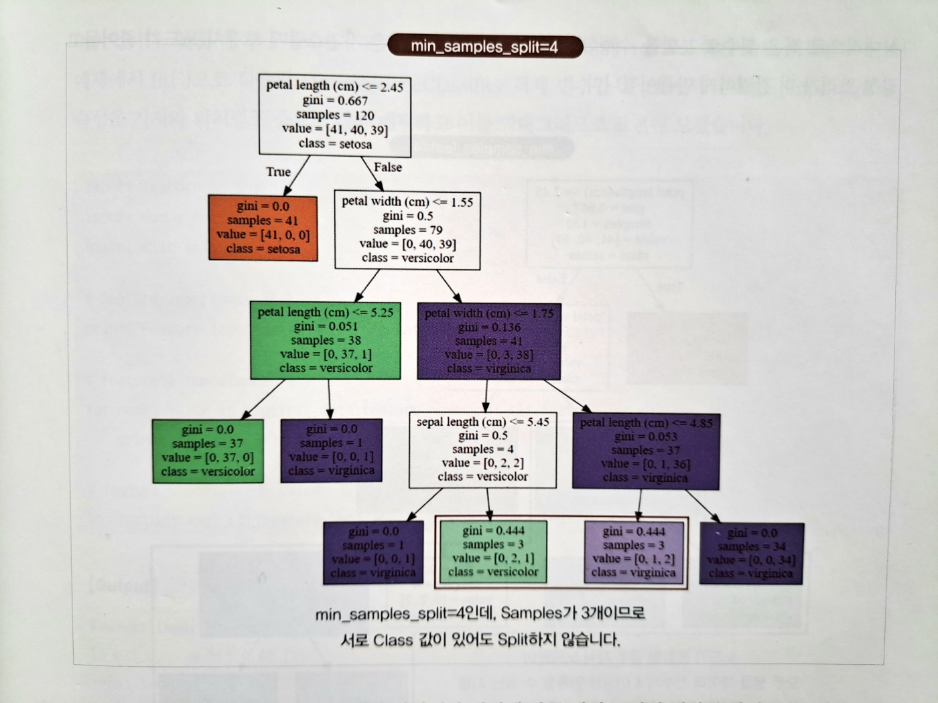
결정 트리 파라미터
Graphviz 패키지를 이용한 시각화
min_samples_split =
노드를 분할하기 위한
최소 데이터 개수
min_samples_split = 4
Notes:
● min samples split 파라미터는 ~입니다. 더 노드를 분할할 수 있음에도 샘플이 4개 이하라 분할하지 않는 모습입니다.

Slide 9
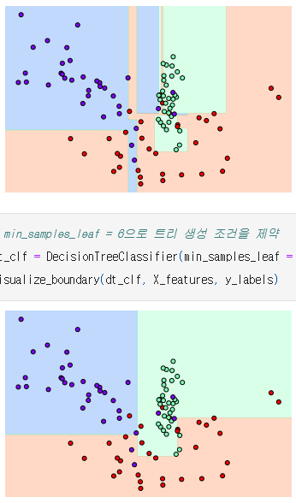
결정 트리 과적합 시각화
파라미터로 트리 생성에 제약을 두지 않으면 과적합이 발생
=> 적절한 파라미터 값을 찾아 과적합을 방지해야 함.
Notes:
앞에서 말씀드린 과적합이 실제로 어떻게 일어나는지 그래프를 통해 보겠습니다. 첫 번째 그림은 모든 파라미터를 디폴트 값으로 설정했을 때 입니다. 보시다시피 구역이 지나치게 세분화되어있어 test data에서 성능이 떨어질 가능성이 높아 보입니다. 두 번째 그림은 파라미터 값을 알맞게 설정했을 때 입니다. 이상치에 흔들리지 않고 적절히 구간을 나눈 모습입니다.

Slide 10

3. 앙상블 학습
다양한 분류기의 예측 결과를 결합하여 단일 분류기보다 신뢰성이 높은 예측값을 얻는 것이다.
Notes:
3번째 챕터로 앙상블 학습에 대해 소개해 드리겠습니다. 앙상블 학습의 개념은 집단지성과 유사합니다. 개별 단일 분류기를 통해 얻는 예측값보다 다양한 분류기를 통해 얻은 예측 결과를 결합한 것이 더욱 신뢰성이 높다는 개념으로, 여러개의 분류기를 결합한 형태의 학습 방법입니다.

Slide 11
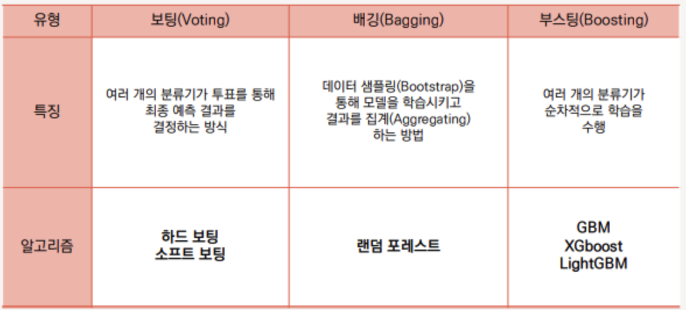
3. 앙상블 학습
앙상블 학습의 특징 ) 뛰어난 성능, 쉬운 사용, 다양한 활용도
대표적인 앙상블 알고리즘 ) 랜덤포레스트, 그래디언트, 부스팅 알고리즘
앙상블 학습의 유형은 전통적으로 보팅(Voting), 배깅(Bagging), 부스팅(Boosting) 으로 나뉜다.
Notes:
앙상블 학습은 뛰어난 성능, 쉬운 사용, 다양한 활용도로 호평받는 학습 방식입니다. 이를 활용한 다양한 알고리즘이 있는데요, 이러한 알고리즘에 대해 집중적으로 학습하기 전 그 근간이 되는 앙상블 학습 유형 3가지를 먼저 말씀 드리겠습니다. 바로 보팅, 배깅, 부스팅 3가지 입니다.

Slide 12
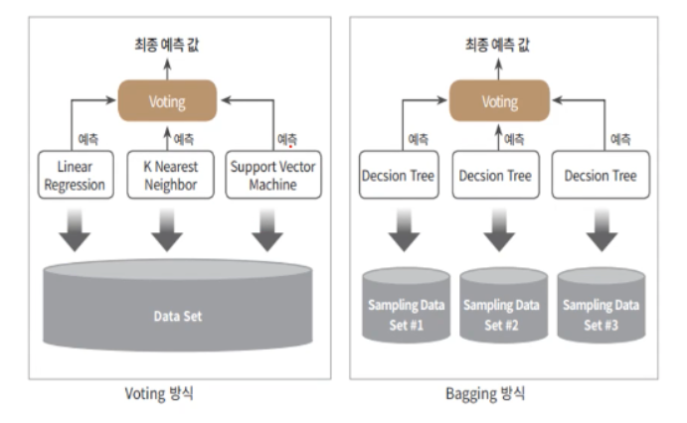
보팅 vs 배깅
공통점 ) 여러개의 분류기가 투표를 통해 최종 예측 결과를 결정하는 방식
차이점 ) 보팅 : 서로 다른 알고리즘 분류기의 결합
배깅 : 각각 분류기가 모두 같은 유형의 알고리즘 기반 + 데이터 샘플링을 다르게
(부트 스트래핑)
Notes:
여가부터 다음사람~~~~~!
우선 보팅과 배깅을 함께 설명드리겠습니다. 보팅과 배깅 모두 여러개의 분류기가 하나의 최종 예측 결과를 도출한다는 공통점을 가집니다. 그리고 가장 중요한 차이점은, 보팅은 분류기가 서로 다른 알고리즘으로 구성되어 있고 배깅은 분류기가 모두 같은 유형의 알고리즘을 가지지만 데이터 샘플링을 다르게 학습 시켰다는 것입니다. 배깅의 이러한 데이터 학습 과정에서 부트 스트래핑이라는 개념이 나오는데 이것은 뒤에서 상세히 설명 드리겠습니다.

Slide 13
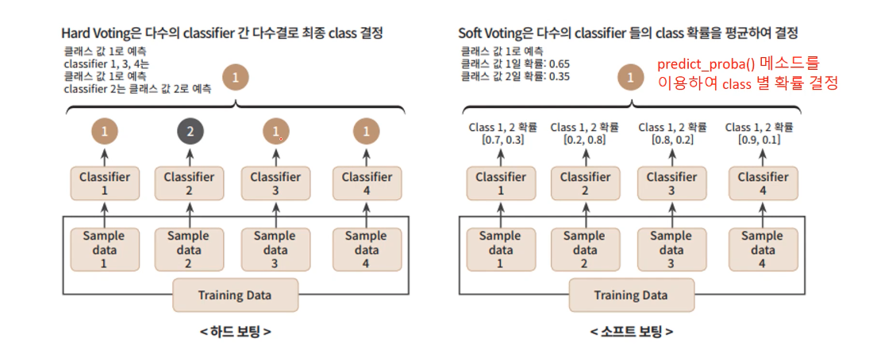
보팅
하드 보팅 : 다수결, 다수의 분류기가 결정한 예측값을 최종 보팅 결정값으로 선정
소프트 보팅 : 레이블 값 결정 확률을 모두 더한 평균 중 가장 높은 레이블 값을 최종 보팅 결정값으로 선정
일반적으로 소프트 보팅이 예측 성능이 좋아 더 많이 사용된다
Notes:
이것도 그냥 읽어주시면 됩니다.

Slide 14
부스팅, 스태킹
부스팅) 여러개의 분류기가 순차적으로 학습 수행하는 것
앞선 분류기가 예측이 틀린 데이터에 대해 가중치를 부여해 다음 분류기로 넘겨 계속해서 예측을 진행하는 것
예측 성능이 매우 뛰어나 앙상블 학습 주도 유형
스태킹) 여러가지 다른 모델의 예측 결과값을 다시 학습 데이터로 재학습시켜 결과를 예측하는 방법
Notes:
내용 그대로 읽어주시면 됩니다!! 더 부가 설명할 게 없어요.

Slide 15
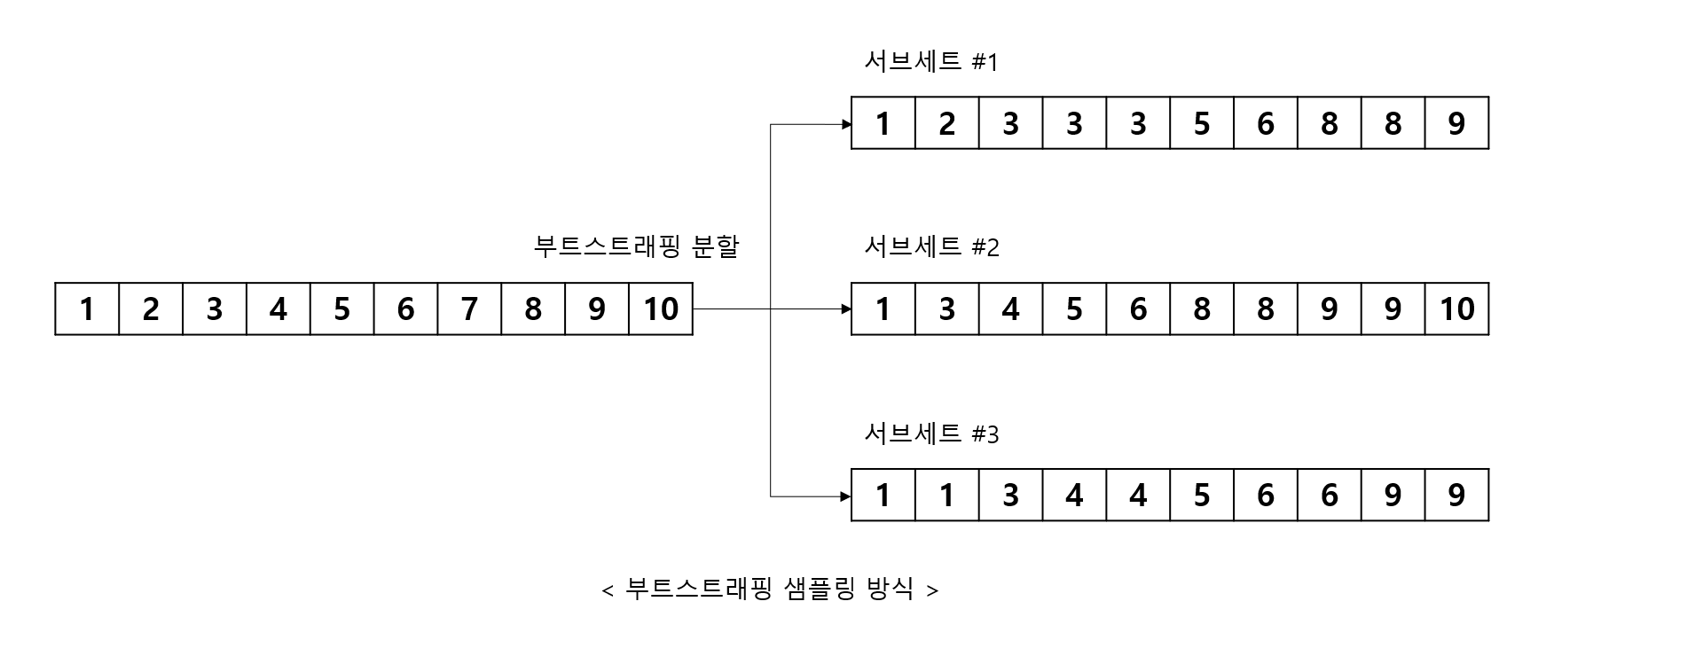
4. 랜덤포레스트
: 배깅 방식(같은 알고리즘으로 여러개의 분류기)으로 만들어서 보팅으로 최종 결정하는 알고리즘
- 데이터세트로 서브세트를 활용한다.
서브세트란? : 전체 데이터 건수와 동일한 건수로 일부 중첩되게 샘플링된 데이터 세트
이때, 일부 중첩된 데이터 세트 (= 부트스트래핑)
Notes:
배깅방식으로 만들어져 보팅으로 최종 결정되는 알고리즘입니다. 배깅방식은 앞서 설명드린대로 같은 알고리즘의 여러개 분류기가 결합된 형태입니다. 랜덤포레스트는 데이터세트로 서브세트를 활용합니다. 서브세트는 앞서 설명드린 부트스트래핑의 방식으로 만들어지는 데이터세트로서 전체 데이터 건수와 동일한 건수로 일부 중첩되게 샘플링된 데이터 세트입니다.

Slide 16
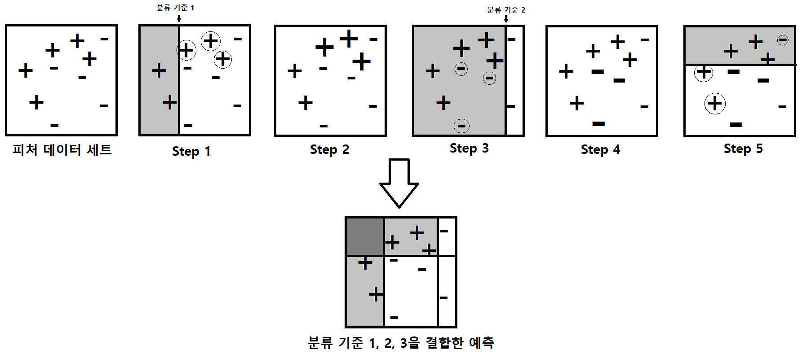
5. Gradient Boosting Machine
GBM : 부스팅 알고리즘은 여러개의 약한 학습기(weak learner)를 순차적으로 학습 –
예측하면서 잘못 예측한 데잍에 가중치를 부여하며 오류를 개선해 나가는 학습 방식
: 대표적으로, AdaBoost / Gradient Boost 가 있다.
: AdaBoost : 약한 학습기가 순차적으로 예측을 진행하며, 각각의 약한 학습기는 가중치 할당이 다름 (ex) 첫번째 – 0.3 , 두번째 - 0.5 , 세번째 – 0.8 과 같은 방식으로 진행)
Notes:
읽어주시면 됩니다. 아래 사진에 대해 설명드리겠습니다. Step 1에서 동그라미 쳐진 + 는 잘못 예측된 값입니다. Step2 에서 그 예측값이 가중치가 더해져 더 커진 모습입니다. Step3에서는 가중치가 들어간 값이 정상적으로 예측 처리가 되었으며, 다른 예측값인 – 중 예측이 틀린 값이 앞선 방식처럼 가중치 되는 모습입니다. 이와 같은 방식으로 진행됩니다.

Slide 17
5. Gradient Boosting Machine
GBM : 부스팅 알고리즘은 여러개의 약한 학습기(weak learner)를 순차적으로 학습 –
예측하면서 잘못 예측한 데잍에 가중치를 부여하며 오류를 개선해 나가는 학습 방식
: 대표적으로, AdaBoost / Gradient Boost 가 있다
: GBM (Gradient Boosting Machine) : 에이다부스트와 유사하나, 가중치 업데이트에 경사 하강법을 이용하는 것.
이때, 경사하강법(Gradient Descent)이란?
- 오류: 실제값 – 예측값
- 결과값 y, 피처 x1,x2,x3
- 피처에 기반한 예측 함수는 F(x)이다.
- 오류식은 h(x) = y– F(x) 이다. 이 오류식을 최소화하는 방향성을 가지고 반복적으로 가중치 값을 업데이트 하는 것이다.
Notes:
읽어주시면 됩니다.

Slide 18
4.6 XGBoost
💡 GBM 기반이지만, GBM의 느린 수행 및 과적합 규제 부재 등의 문제를 해결하는 알고리즘
💡 파이썬 래퍼와 사이킷런 래퍼 두 가지 방법으로 구현 가능하다.
주요 장점
뛰어난 예측 성능
GBM대비 빠른 수행 시간
과적합 규제
Tree pruning (더 이상 긍정이득이 없는 분할을 가지치기 하여 분할 수를 줄임)
자체 내장된 교차검증, 조기중단 (지정한 부스팅 횟수에 도달하지 않아도 예측 오류가 더 이상 개선되지 않으면 반복 중지하여 시간 개선)
결손값 자체 처리
Notes:
XGBOOST는 트리 기반 알고리즘의 앙상블 학습에서 각광받는 알고리즘으로 GBM을 개선한 알고리즘입니다.
독자적인 XGBOOST 보듈과 사이킷런 프레임워크 기반의 모듈이 존재하고, 독자적 모듈에서는 고유의 API와 하이퍼파라미터를 갖습니다.
주요 특징 중 하나는 반복 수행시마다 내부적으로 자체검증을 수행해 최적화된 반복 수행횟수를 가질 수 있다는 점과 교차검증 과정에서 데이트셋의 평가값이 최적화가 되면 중간에 중단할 수 있는 기능이 있다는 것입니다.

Slide 19
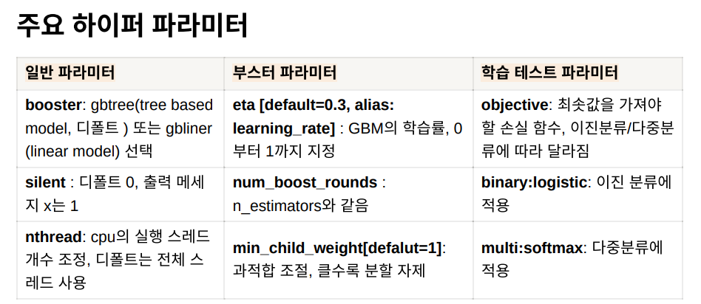
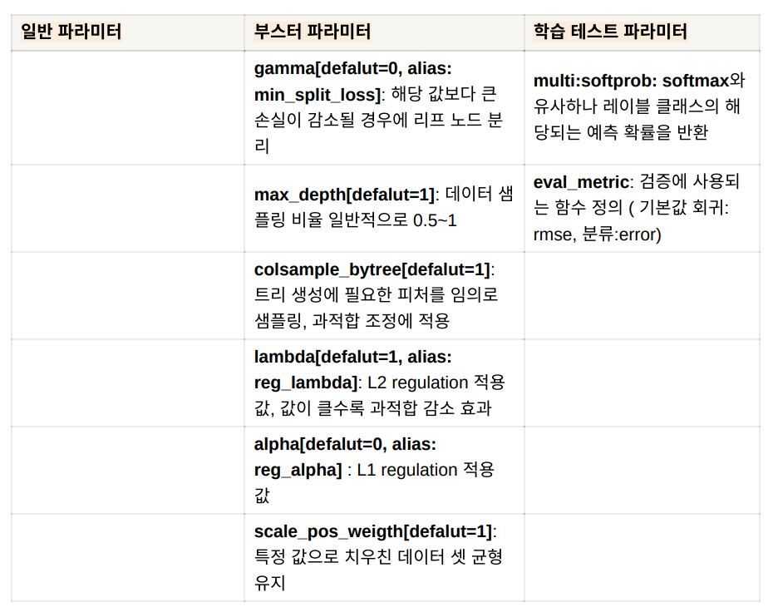
과적합 제어
- eta 값을 낮춥니다.(0.01 ~ 0.1)
- max_depth 값을 낮춥니다.
- min_child_weight 값을 높입니다.
- gamma 값을 높입니다.
- subsample과 colsample_bytree를 낮춥니다.
Notes:
일반 파라미터는 보통 디폴트 값을 변경하지 않습니다.
부스터 파라미터는 트리 최적화, 부스팅, REGULATION에 관련한 파라미터입니다.
사이킷런 래퍼에서는 ETA를 learning rate, num_boost_round 를 n_estimators 로 사용하며 명칭이 상이하다는 부분이 있습니다.
학습 테스트 파라미터는 학습 수행시의 평가를 위한 지표등을 설정하는 파라미터입니다.
과적합 제어는 다음과 같이 파라미터를 조정하면서 제어할 수 있습니다.

Slide 20
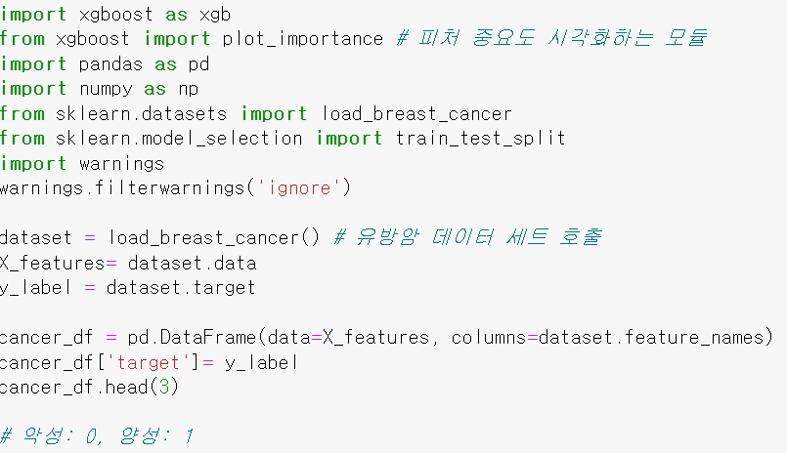
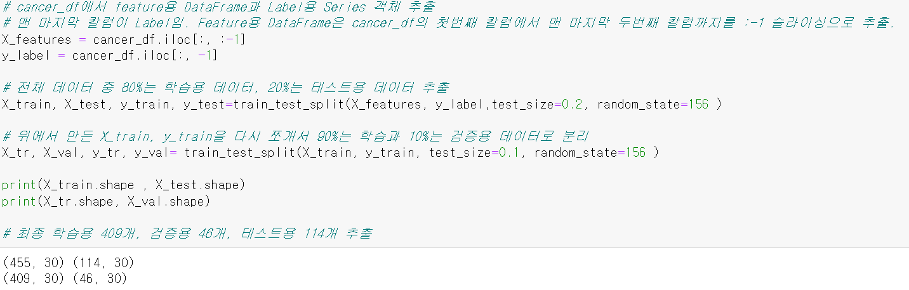
4.6 XGBoost – 위스콘신 유방암 예측 (파이썬 래퍼)
💡80% 학습용, 20% 테스트용으로 분할 후
다시 학습용에서 90%를 최종 학습용,
10%를 검증용으로 분할
Notes:
데이터를 불러옵니다. 악성종양은 0, 양성은 1의 값으로 되어있습니다.

Slide 21
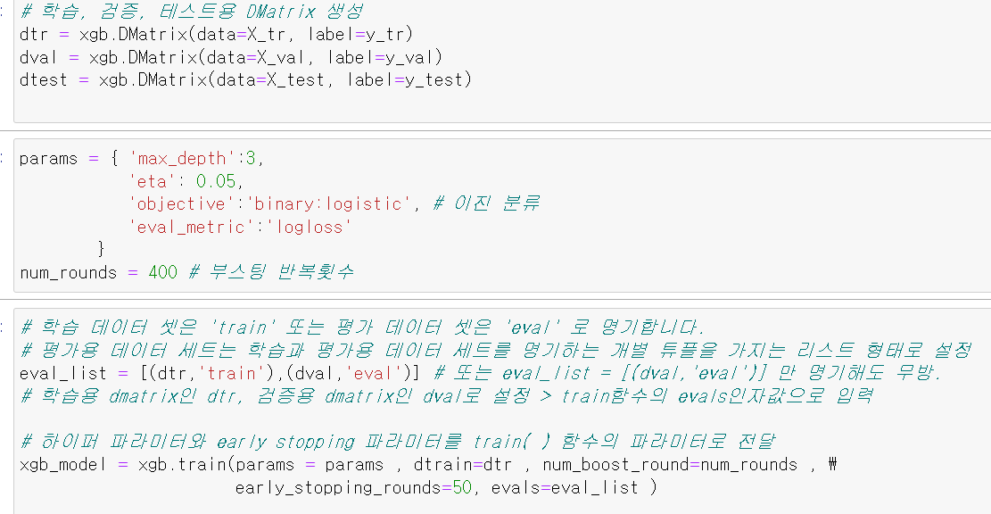
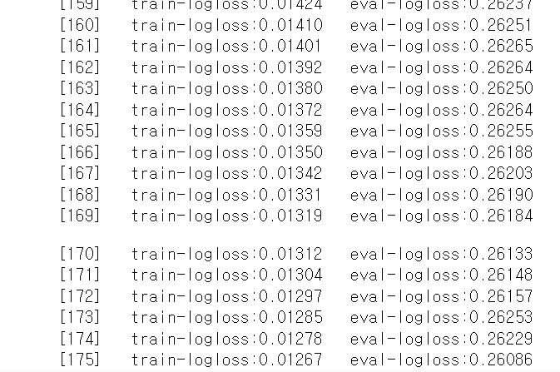
4.6 XGBoost – 위스콘신 유방암 예측 (학습)
💡XGBoost는 사이킷런과 다르게 전용 데이터 객체인 DMatric 사용 (numpy, pandas 형태의 데이터 세트를 모두 dmatrix으로 생성하여야 함)
💡logloss가 지속적으로 감소하다가 더 이상 향상되지 않기 때문에 176 번째에서 조기중단
Notes:
파이썬 래퍼와 사이킷런래퍼의 가장 큰 차이인데요, 파이썬 래퍼는 넘파이 형태의 학습, 테스트, 검증 데이터를 별도의 dmatrix에 입력 및 생성을 하여야 합니다.
그 후 하이퍼 파라미터와 조기중단을 위한 라운드 50을 를 xgboost모듈의 train() 함수에 넣어줍니다. 사이킷런 래퍼는 estimator생성자를 하이퍼 파라미터에 전달합니다.
이제 train을 호출하면 xgboost가 반복시마다 evals에 표시된 데이터세트에 대한 평가지표를 출력하고 학습이 완료된 모델객체를 반환합니다. ㄹ

Slide 22
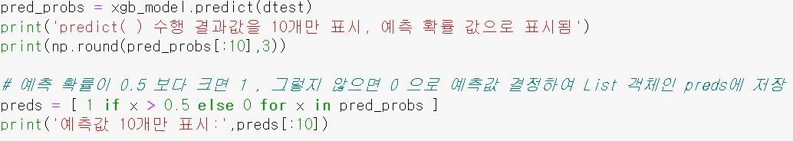
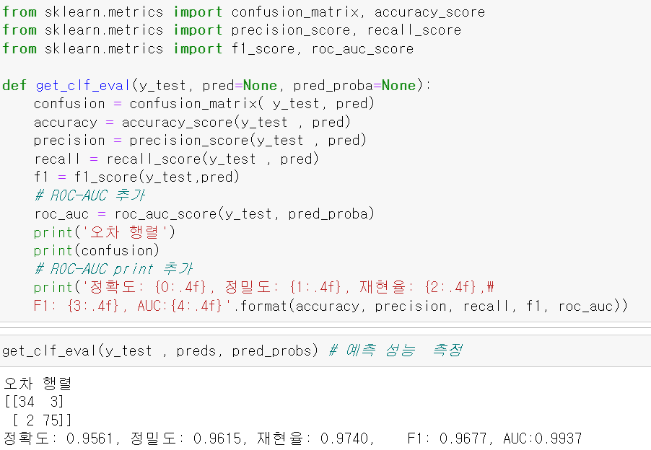
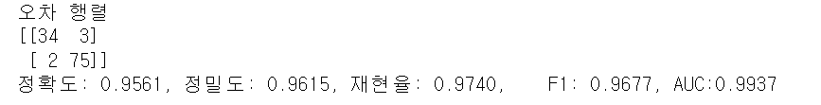
4.6 XGBoost – 위스콘신 유방암 예측 (예측)
Notes:
학습을 완료하였으니, 예측을 하면 다음과 같은 결과가 나옵니다.

Slide 23
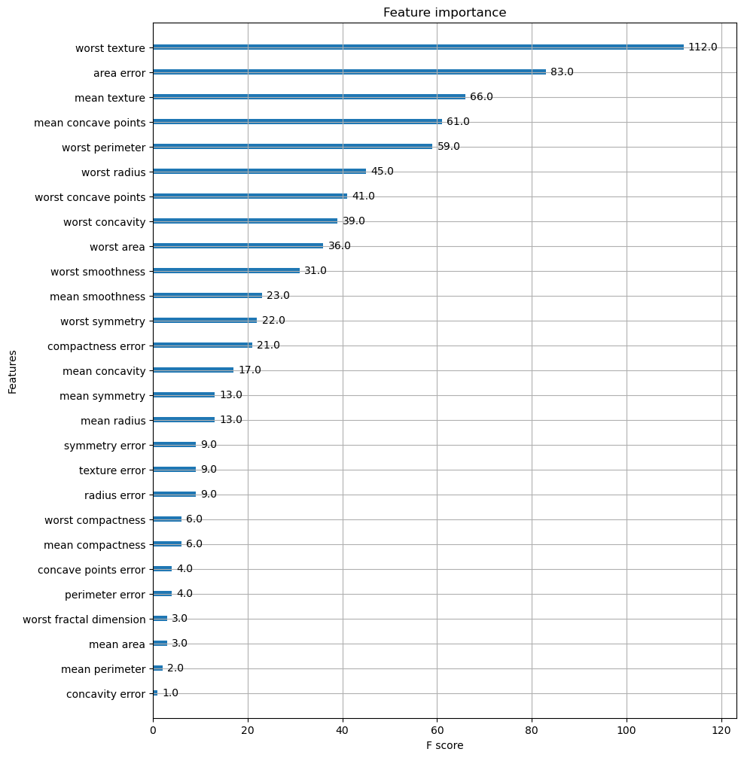
4.6 XGBoost – 위스콘신 유방암 예측 (시각화)
💡 feature importance 시각화 → 기본 평가 지료로 f1스코어를 기반으로 분할 시
얼마나 자주 쓰였는지를 측정하여 중요도 나타냄
→ 사이킷런 래퍼는 estimator 객체의 feature_importances
속성을 이용해 시각화 코드를 직접 작성
→ 반면, 파이썬 래퍼는 plot_importance()를 이용해
바로 시각화
Notes:
Xgboost에는 교차검증이 내장되어있을뿐아니라 피처의 중요도를 시각화하는 기능도 있습니다.
이후 예제는 같은 데이터를 사이킷런 래퍼를 통해 학습, 예측, 시각화를 하는 부분인데 하이퍼파라미터의 명칭이나 estimator의 fit과 predict()를 이용한 학습과 예측을 한다는 차이외에는 반복되는 과정이라 생략하도록 하겠습니다. 감사합니다.

